Slide 1
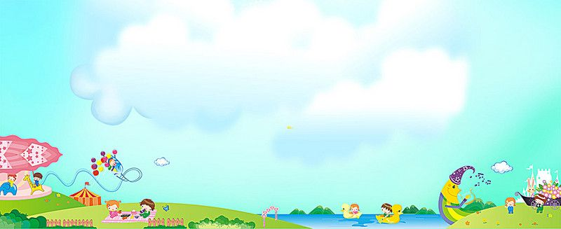
PHÒNG GIÁO DỤC VÀ ĐÀO TẠO QUẬN LONG BIÊN
Trường mầm non Hoa Sữa
Lĩnh vực phát triển nhận thức
Đề tài: Xếp theo quy tắc 1-1
Giáo viên : Nguyễn Bùi Dạ Quỳnh
Lứa tuổi: MGB 3-4 tuổi

Slide 2



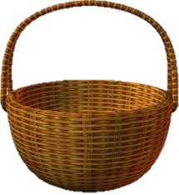
Ôn đếm đối tượng đến 3

Slide 3





Nhận ra quy tắc sắp xếp

Slide 4

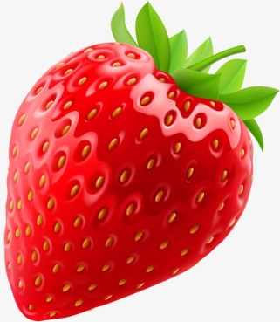

Nhận ra quy tắc sắp xếp

Slide 5



Quy tắc sắp xếp 1-1

Slide 7

Trò chơi
thi xem ai nhanh

Slide 8


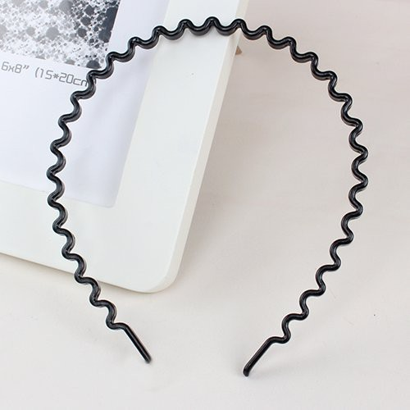

Slide 9




Slide 10











Slide 11


